Slide 1
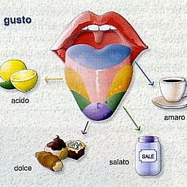
EL SENTIDO DEL GUSTO
Nombre: Criss Vasquez Rimarachín
Curso: Ciencia y tecnología
Grado y Sección: 2do A de secundaria
Fecha: 18/07/2023

Slide 2
INTRUDUCCION
En estas diapositivas buscamos explicar que el sentido del gusto es uno de nuestros cinco sentidos que nos permite captar sabores atreves del órgano de la lengua y que tiene 5 modalidades de sabor que es el acido, salado, agrio, dulce, umami
Aparte aprender la fisiología y anatomía del sentido del gusto
OBJETIVOS
Saber que es el sentido del gusto
Aprender de las cinco modalidades de sabor que tiene el sentido del gusto
Aprender de su fisiología y anatomia

Slide 3
¿QUE ES EL GUSTO?
Es uno de nuestros sentidos exteroceptivos, los cuales nos permiten captar la información procedente del medio. Se trata de la capacidad de percibir y posteriormente procesar el conjunto de propiedades químicas de los elementos que ingerimos, estando especialmente vinculado a uno de los procesos vitales básicos: la alimentación. El gusto es lo que permite que captemos los sabores de los alimentos,
FIGURA1:https://www.slideshare.net/danielgarciapalagot/anatomia-del-sentido-del-gusto

Slide 4
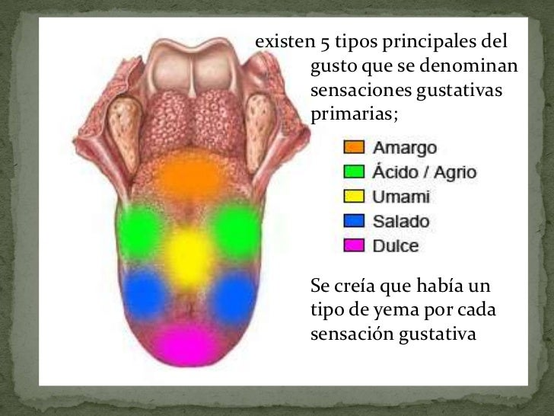
MODALIDADES DE SABORES DEL SENTIDO DEL GUSTO
El sentido del gusto nos permite diferenciar cinco modalidades gustativas básicas: sabor ácido, sabor amargo, sabor dulce, sabor salado y umami. El sabor ácido se percibe en las regiones laterales posteriores de la lengua, el sabor amargo es en realidad una señal que previene contra la ingestión de sustancias tóxicas, el sabor dulce se percibe en la punta de la lengua, el sabor salado se percibe en las regiones anteriores de la lengua y umami se percibe en la parte posterior de la lengua.
FIGURA2:https://www.slideshare.net/zarateneo/curiosidades-que-no-sabes-an-de-tu-cuerpo

Slide 5
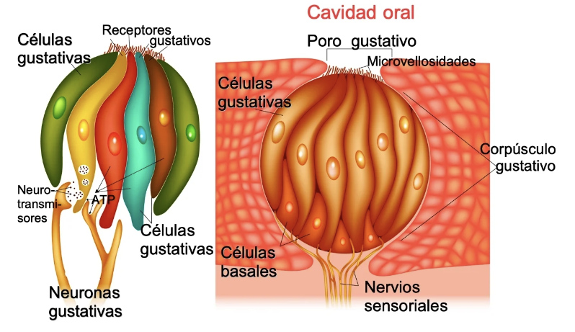
ANATOMIA DEL GUSTO(RECEPTORES)
Botones gustativos:
Celulas neuroepiteliales:Las células epiteliales gustativas tipo II expresan receptores de proteína G para sabores amargo, dulce y umami.
Celulas de sosten:Las células de soporte que constituyen el grueso del receptor aíslan las células receptoras o gustatorias unas de otras y forman el epitelio de la lengua que lo rodea
Celulas basales:Las células basales son células madres indiferenciadas que sirven com precursores de las células receptores del gusto. Las células basales sufren un remplazo continuo. Las células nuevas que se generar mas o menos cada 10 días, migran hacia el centro del botón gustativo, donde se diferencia en células receptores nuevas
FIGURA3:https://www.significados.com/gusto

Slide 6
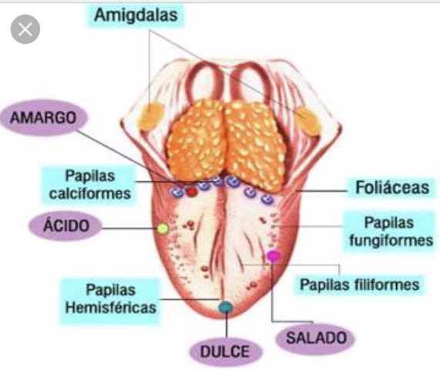
FISIOLOGIA DEL GUSTO
La lengua, órgano principal del sentido del gusto en los vertebrados. En su superficie se encuentra una membrana mucosa llamadas papilas linguales:
Papilas filiformes: abundantes y pequeñas, con puntas finas como hilos. Le dan el color grisáceo a la lengua. Carecen de botones gustativos, sin embargo, están involucradas en las sensaciones táctiles de la lengua.
Papilas fungiformes: aparecen como puntos rosados distribuidos alrededor de los bordes de la lengua, con una parte redondeada superior más ancha e inferior más angosta . Están aisladas y dispersas entre las papilas filiformes.
Papilas caliciformes o circunvaladas: se encuentran formando una hilera en forma de V invertida hacia la parte trasera de la lengua. Son las papilas más grandes.
Papilas foliadas: Localizadas hacia atrás de los bordes de la lengua. En los bordes de las papilas foliadas hay numerosos corpúsculos gustativos.
/FIGURA4:https://www.pinterest.com/pin/376050637640411968/

Slide 7
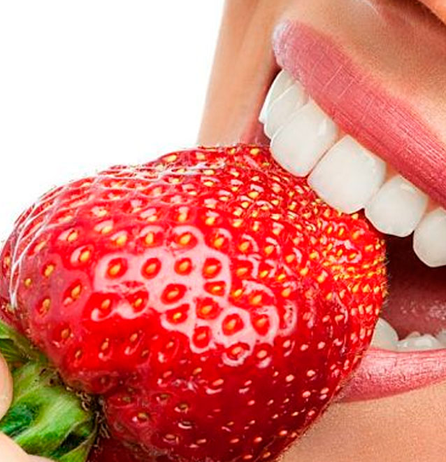
Conclusión
En conclusión Gracias al sentido del gusto , podemos sentir los sabores de todo lo que comemos. La lengua es el órgano principal involucrado en la percepción del sabor y está cubierta de papilas gustativas que contienen los receptores sensoriales para el sabor. El gusto actúa por contacto de sustancias químicas solubles con la lengua. El ser humano es capaz de percibir un abanico amplio de sabores como respuesta a la combinación de varios estímulos, entre ellos textura, temperatura, olor y gusto hay 5 modalidades de sabor como: el salado, acido, dulce, amargo y umami

Slide 8
links
https://www.trihealth.com
https://accessmedicine.mhmedical.com
https://medlineplus.gov/Spanish/

Slide 9
GRACIAS POR VER
GRACIAS

